Slide 1


结构性
波段先锋营
经传多赢投资投顾：曾文龙
执业证书编号A1120620070001
经传多赢基金从业人员：曾文龙
执业证书编号A20250619007559
中国·广州

Slide 2

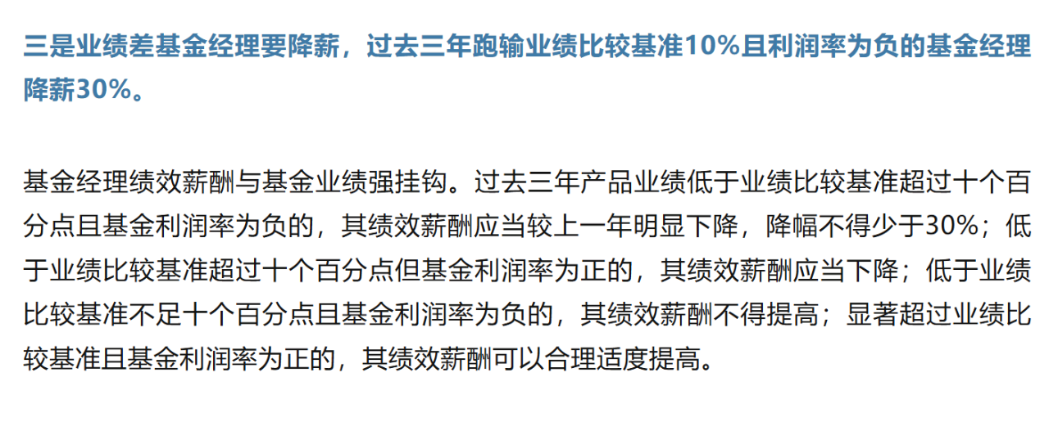
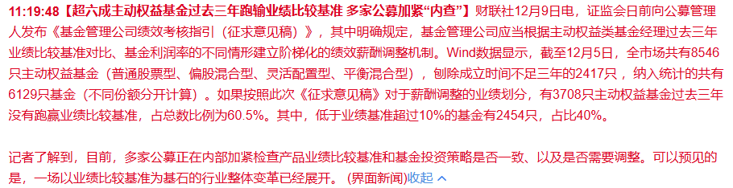
波段交易-趋势篇
主讲老师
曾文龙
执业编号
A1120620070001
切换科技
中国·广州

Slide 3
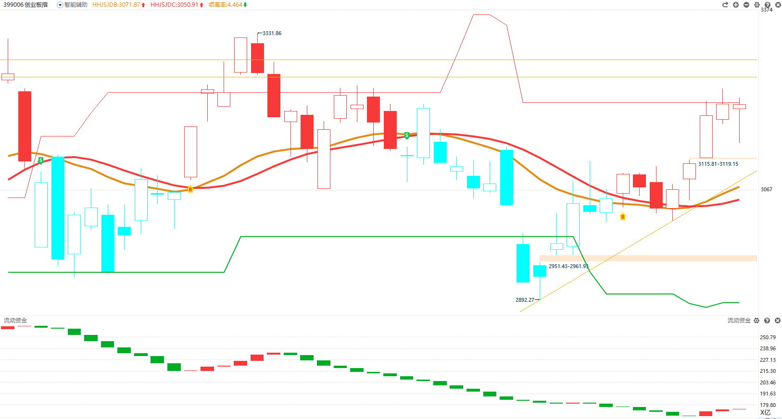
大盘分析
波段交易-趋势篇
主讲老师
曾文龙
执业编号
A1120620070001
当下最具代表性的指数：创业板突破上沿则为新的上升趋势，下有智能辅助线支撑。
中国·广州

Slide 4
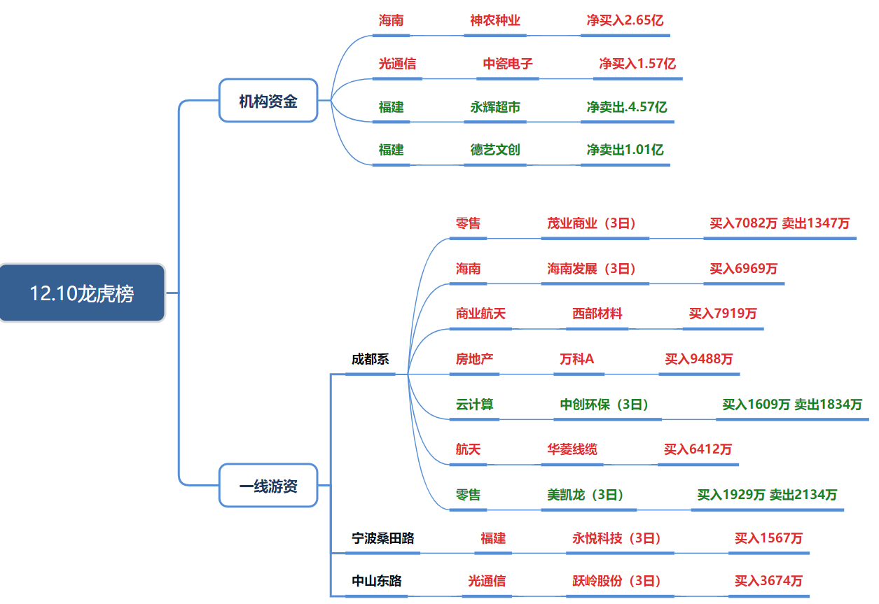
板块龙虎
聚焦板块龙虎：
成都系：
零售：同时买了茂业商业（净买5735万）、美凯龙（买入1929万卖出2134万）；
航天：西部材料（商业航天）、华菱线缆（航天）合计买入超1.4亿；
房地产：万科A单只买入9488万，是当日最大单笔买入。
同时试探了海南（海南发展）、云计算（中创环保，小幅净卖），属于辅助布局。
其他游资（宁波桑田路、中山东路）：
仅小额布局福建（永悦科技）、光通信（跃岭股份），资金量远低于成都系，属于局部试错。

Slide 5
波段交易-趋势篇
主讲老师
曾文龙
执业编号
A1120620070001
切换科技
中国·广州

Slide 6
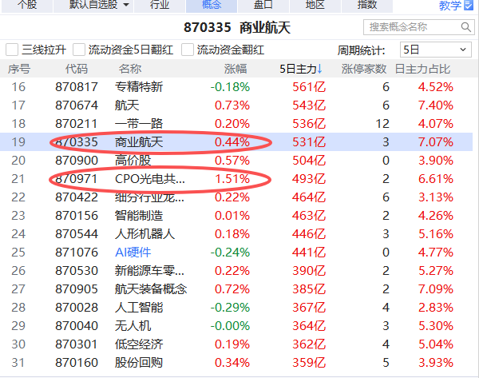
波段交易-趋势篇
主讲老师
曾文龙
执业编号
A1120620070001
周三大盘的 V 型反弹尚不足以宣告市场风险完全解除。
当前市场内生动能偏弱，整体信心的维系高度依赖板块赚钱效应的持续输出，而商业航天与 AI 硬件（CPO）正是当下市场最具号召力的两大核心主线。
若要印证市场无系统性风险，后续这两大板块需持续释放超预期表现，通过强势行情稳固市场情绪；
反之，若主线动能衰减，市场信心或将进一步弱化，短线热钱也会加速离场，进而影响整体市场的活跃度。
中国·广州

Slide 7
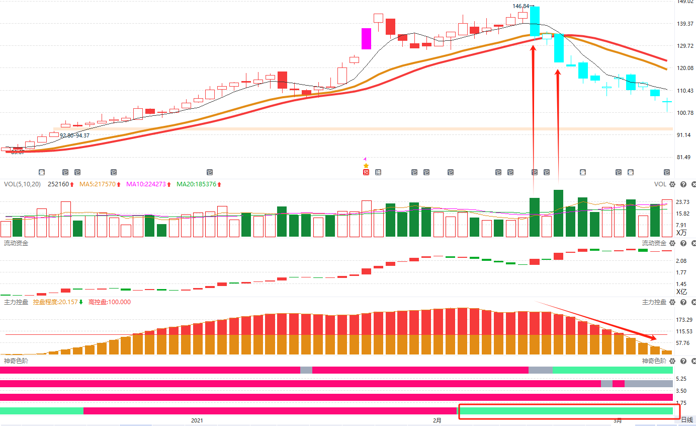
控盘-风险！
抱团股如何判断走弱信号：
震荡期间，调整时间长，但是不能在时间长的基础上，K线越走越弱（阴多阳少），越跌越多。
出现缩量，已经调整充分的，尝试反弹还继续杀跌（放量长阴），意味着筹码可能松动。
持续走弱--控盘减少、或者流动资金持续翻绿；
确定走弱--跌破智能辅助
节奏--上影线是放量的，代表振幅加大，共识分歧；
十字是缩量的，代表振幅降低，共识更容易达成；
上影线都是高抛的，十字都是低吸的

Slide 8
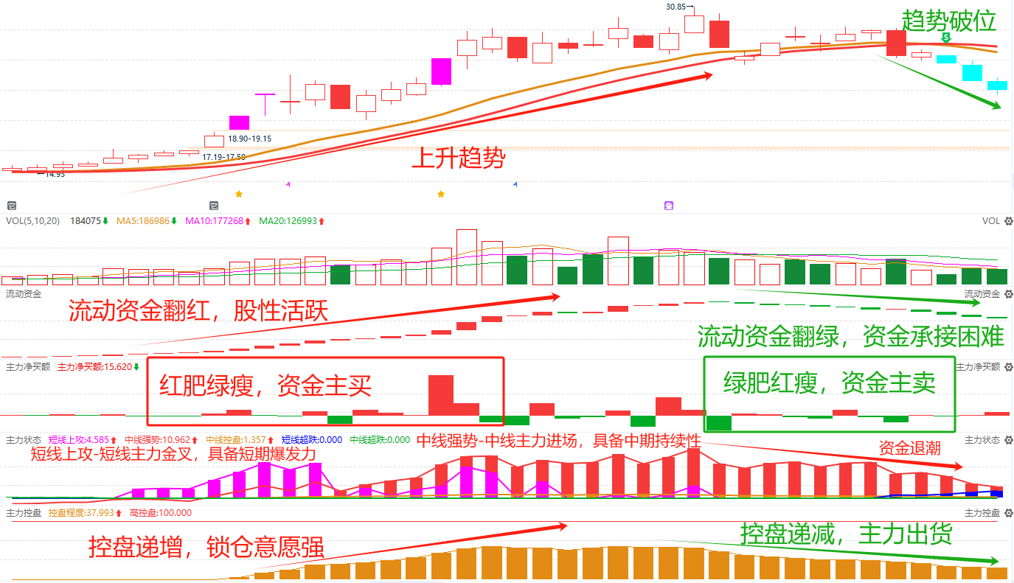
资金走弱不加仓
放量中大阴或者长上影线
流动资金持续翻绿
绿肥红瘦
主力控盘递减

Slide 9
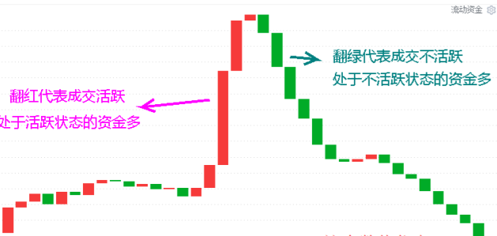
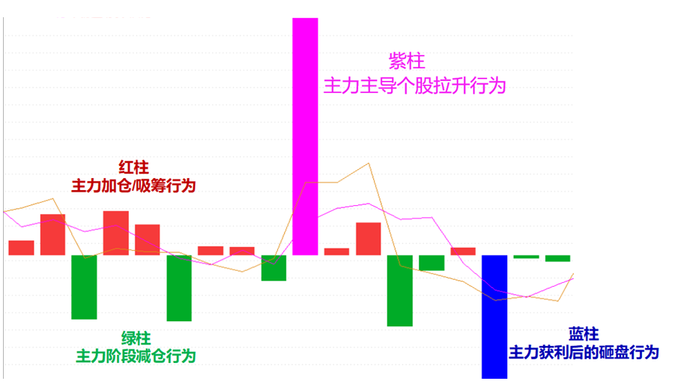
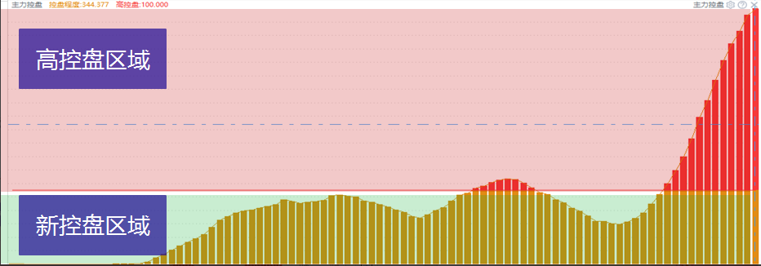
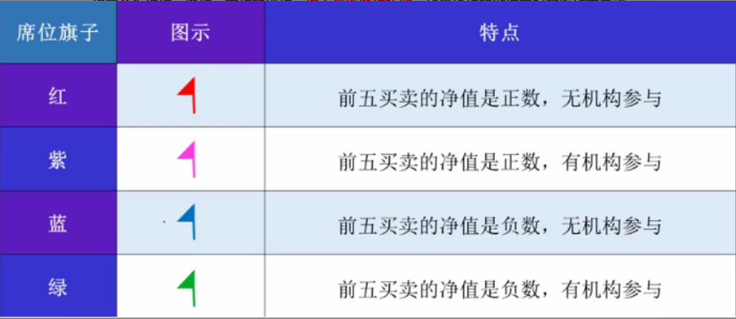
L2-主力资金
流动资金：持续翻红，交易活跃
主力动向紫色：主力强势进场主导拉升
主力控盘：主力资金筹码的锁仓意愿
紫旗：净买额为正，机构游资合力拉升

Slide 10

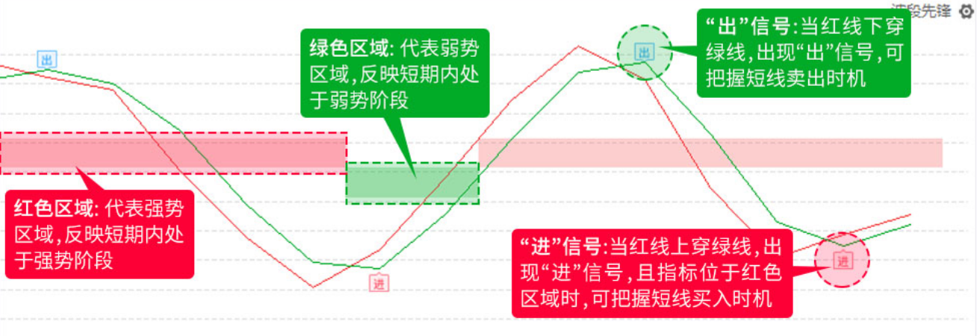
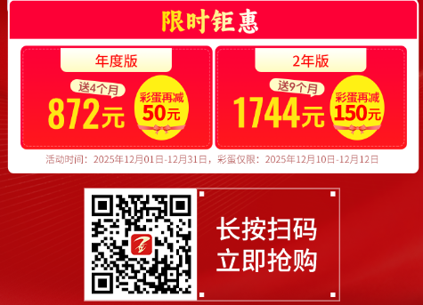
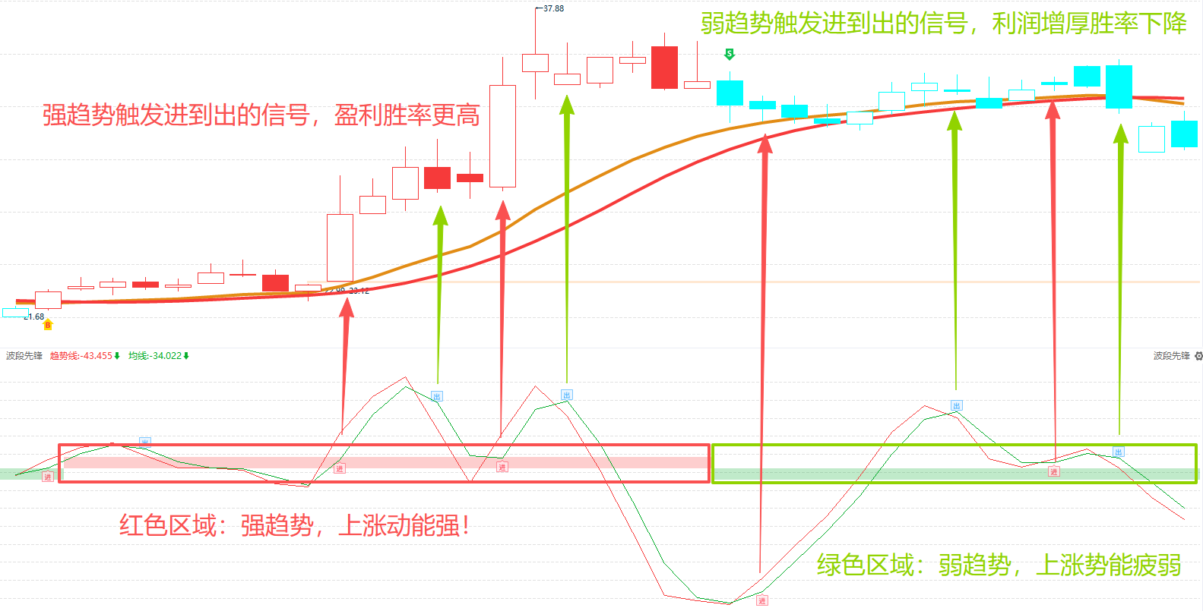
波段先锋-优惠福利！全年最大！！

